Slide 1
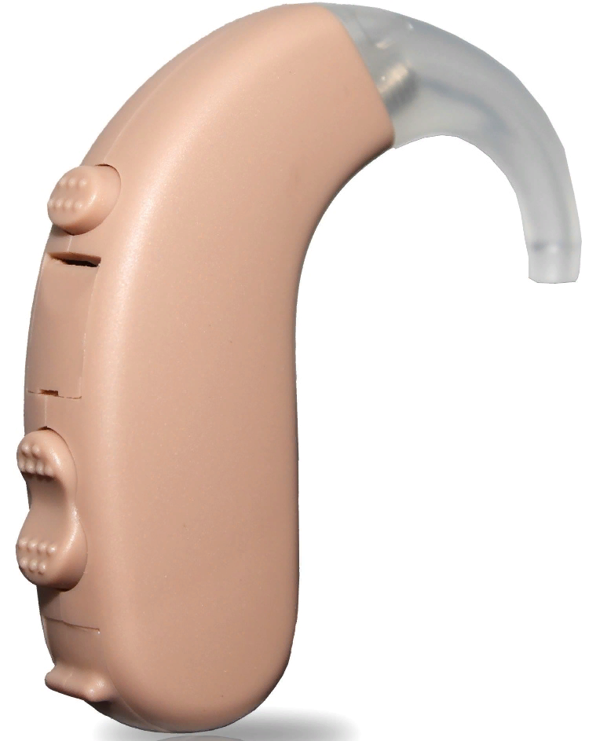
Тема:
Слуховой аппарат

Slide 2
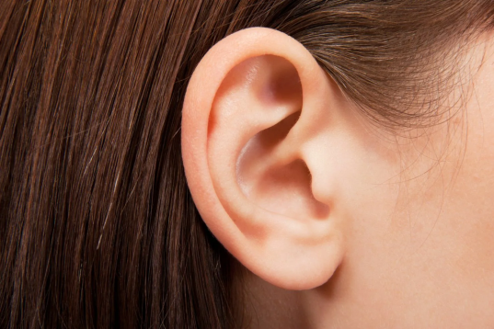
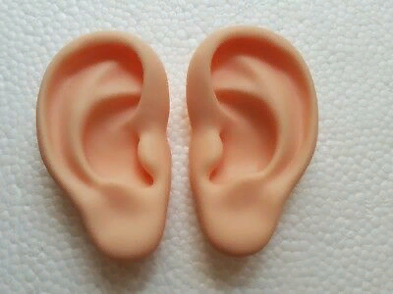
Что помогает нам слушать и слышать?
Ухо
уши

Slide 3
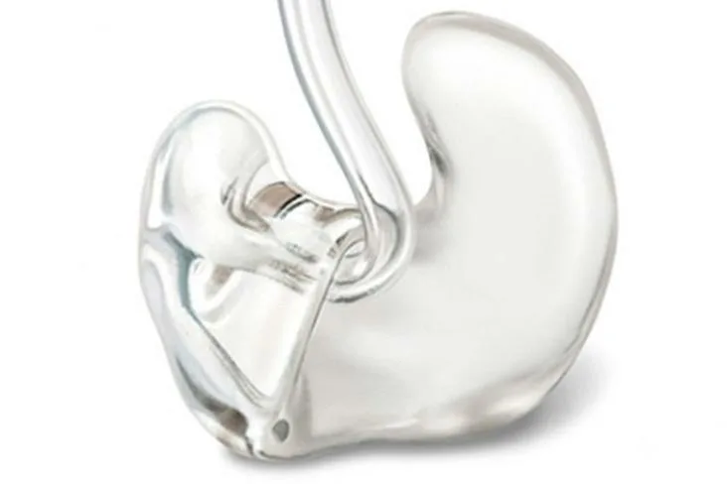
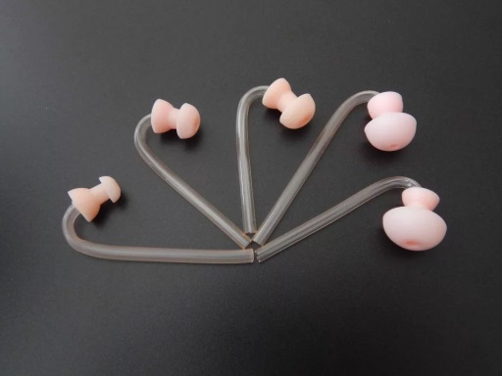
Чтобы аппарат помогал
лучше слушать и слышать, нужны ….
вкладыши
https://yandex.ru/video/preview/?text=физминутки&path=yandex_search&parent-reqid=1662531098349865-4992252249047723749-sas3-1045-8f5-sas-l7-balancer-8080-BAL-6662&from_type=vast&filmId=7229601037309248763&url=http%3A%2F%2Ffrontend.vh.yandex.ru%2Fplayer%2Fv8EcUwEPQGnM

Slide 4
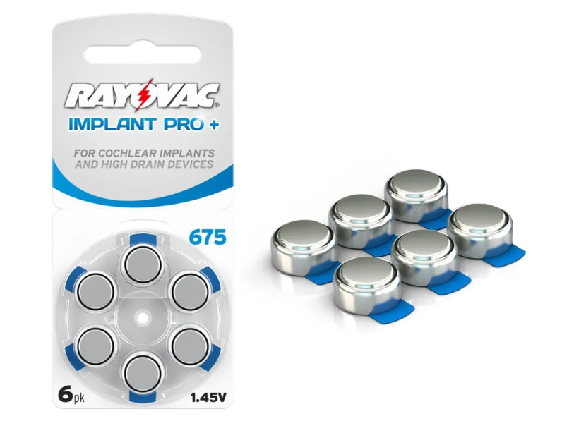
Как подготовить слуховой аппарат к работе?
Проверить батарейки
работают или не работают
если не работают, то поменять на новые

Slide 5
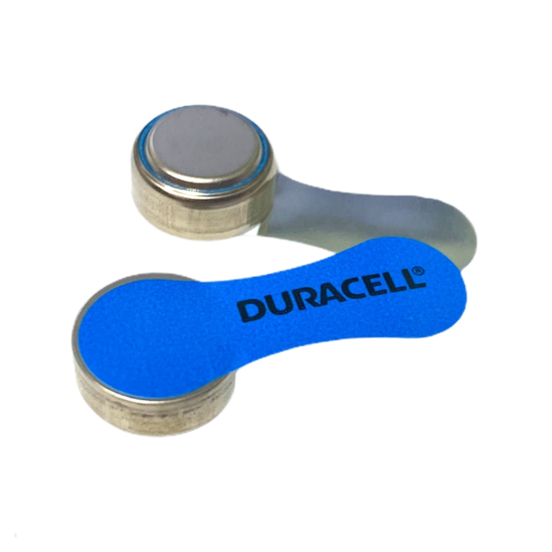
Как вставить батарейку в слуховой аппарат?

Slide 6
Установите батарейку в соответствии с полярностью, указанной на крышке батарейного отсека. «Плюсом» («+») вверх.
Аккуратно закройте крышку.
Если батарейный отсек закрывается без усилий, батарейка вставлена правильно.

Slide 7
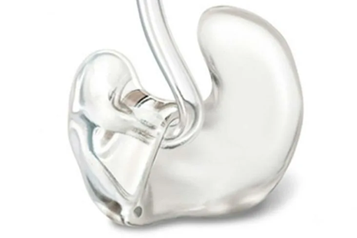
2. Проверить вкладыши:
вкладыши должны быть чистыми
Чистый вкладыш
Грязный вкладыш

Slide 8
Надеть слуховой аппарат нужно так:
Чтобы избежать неприятного свиста в ушном канале из-за подсоединения слухового прибора, надевать его нужно в выключенном состоянии
Звукопровод аппарата необходимо взять большим и указательным пальцем, слегка наклонить вперед и разместить канальную часть ушного вкладыша внутри слухового прохода
Сделать вращательные движения , чтобы зафиксировать ушной вкладыш в канале
Корпус слухового аппарата заводится за ухо, стараясь не перекручивать звукопровод
Если аппарат зафиксирован правильно, чувствуется не границы вкладыша, а контур ушной раковины, дискомфорт при шевелении головой отсутствует
После проверки правильности фиксации аппарата его нужно включить и отрегулировать громкость

Slide 9
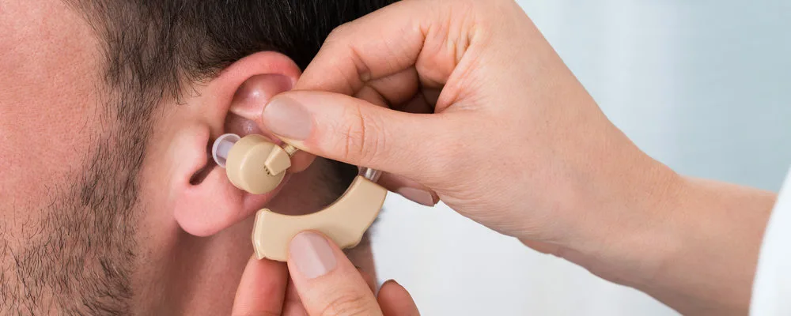

Slide 11
